Slide 1
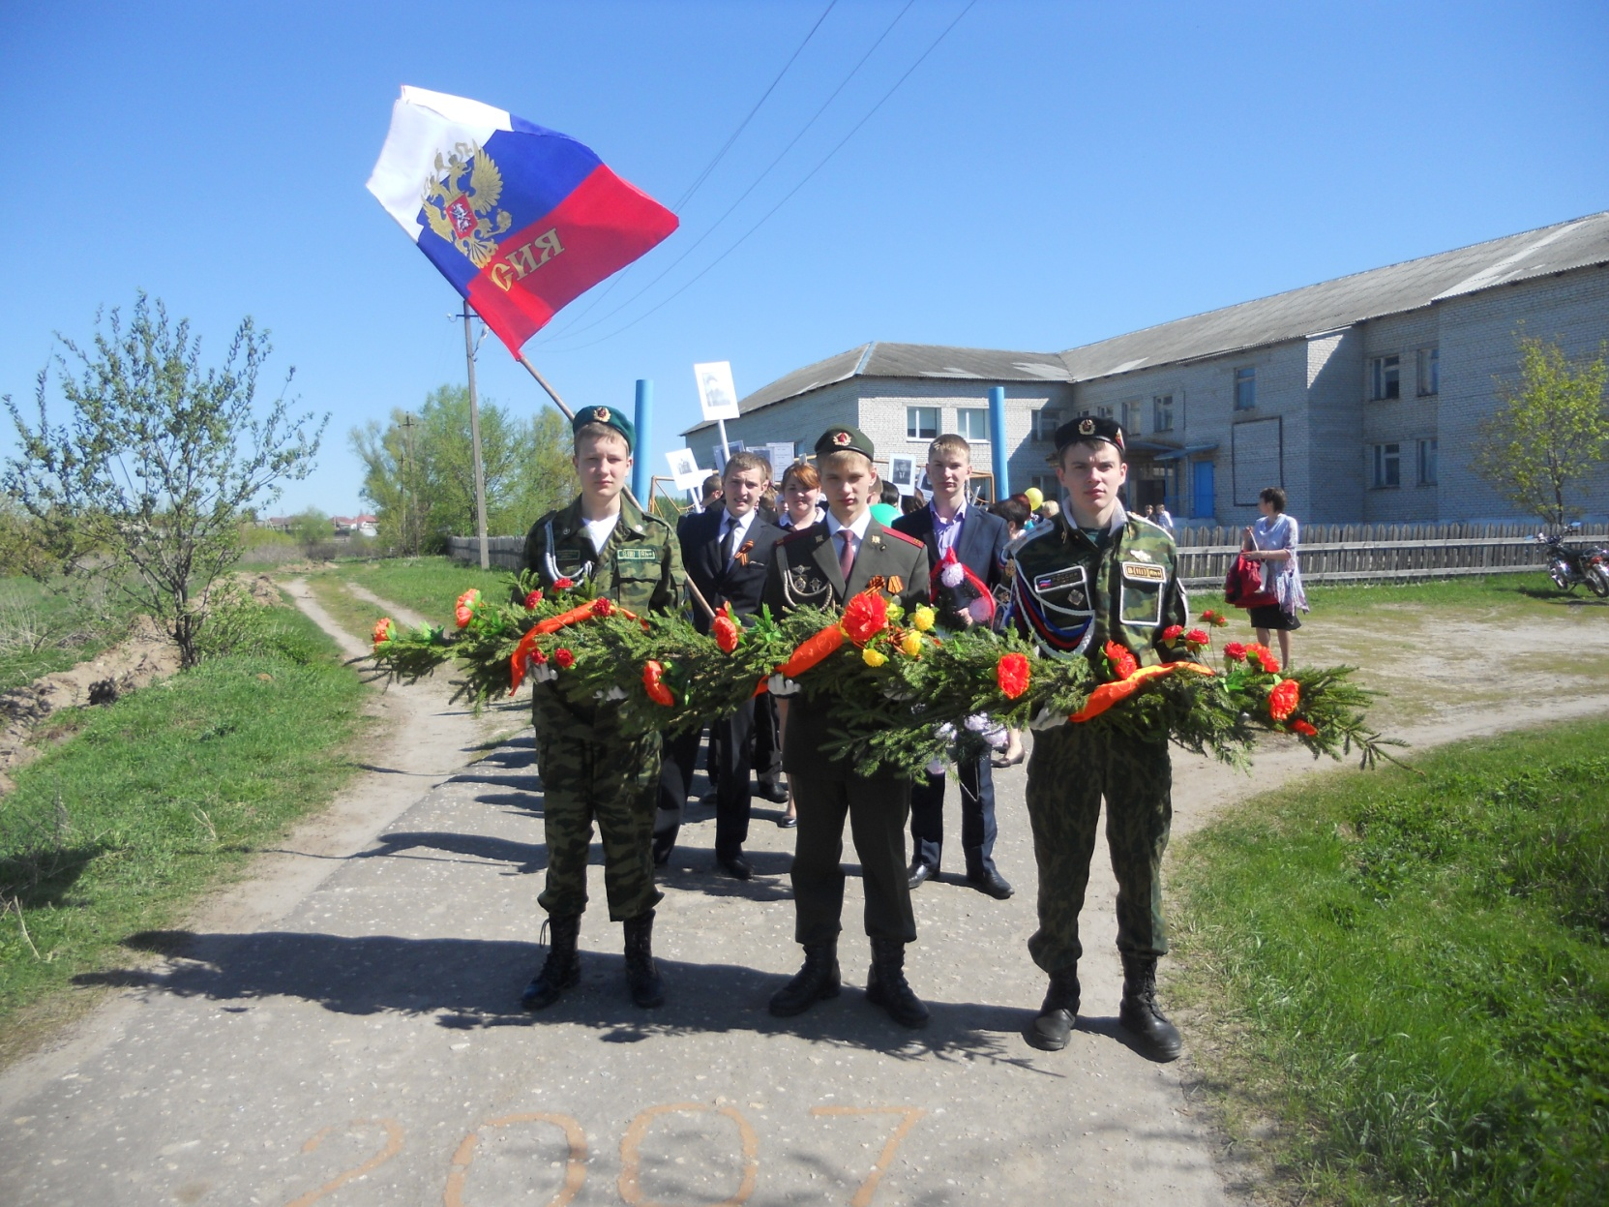
МБОУ «Дачная средняя общеобразовательная школа»

Slide 2
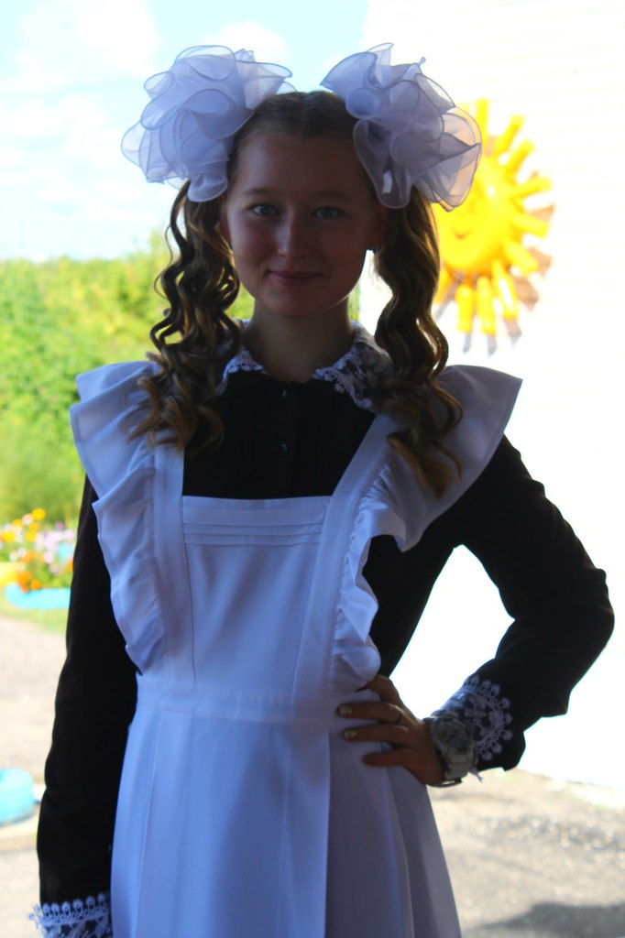
Бегунова Вера, ученица 11 класса МБОУ «Дачная СОШ»

Slide 3
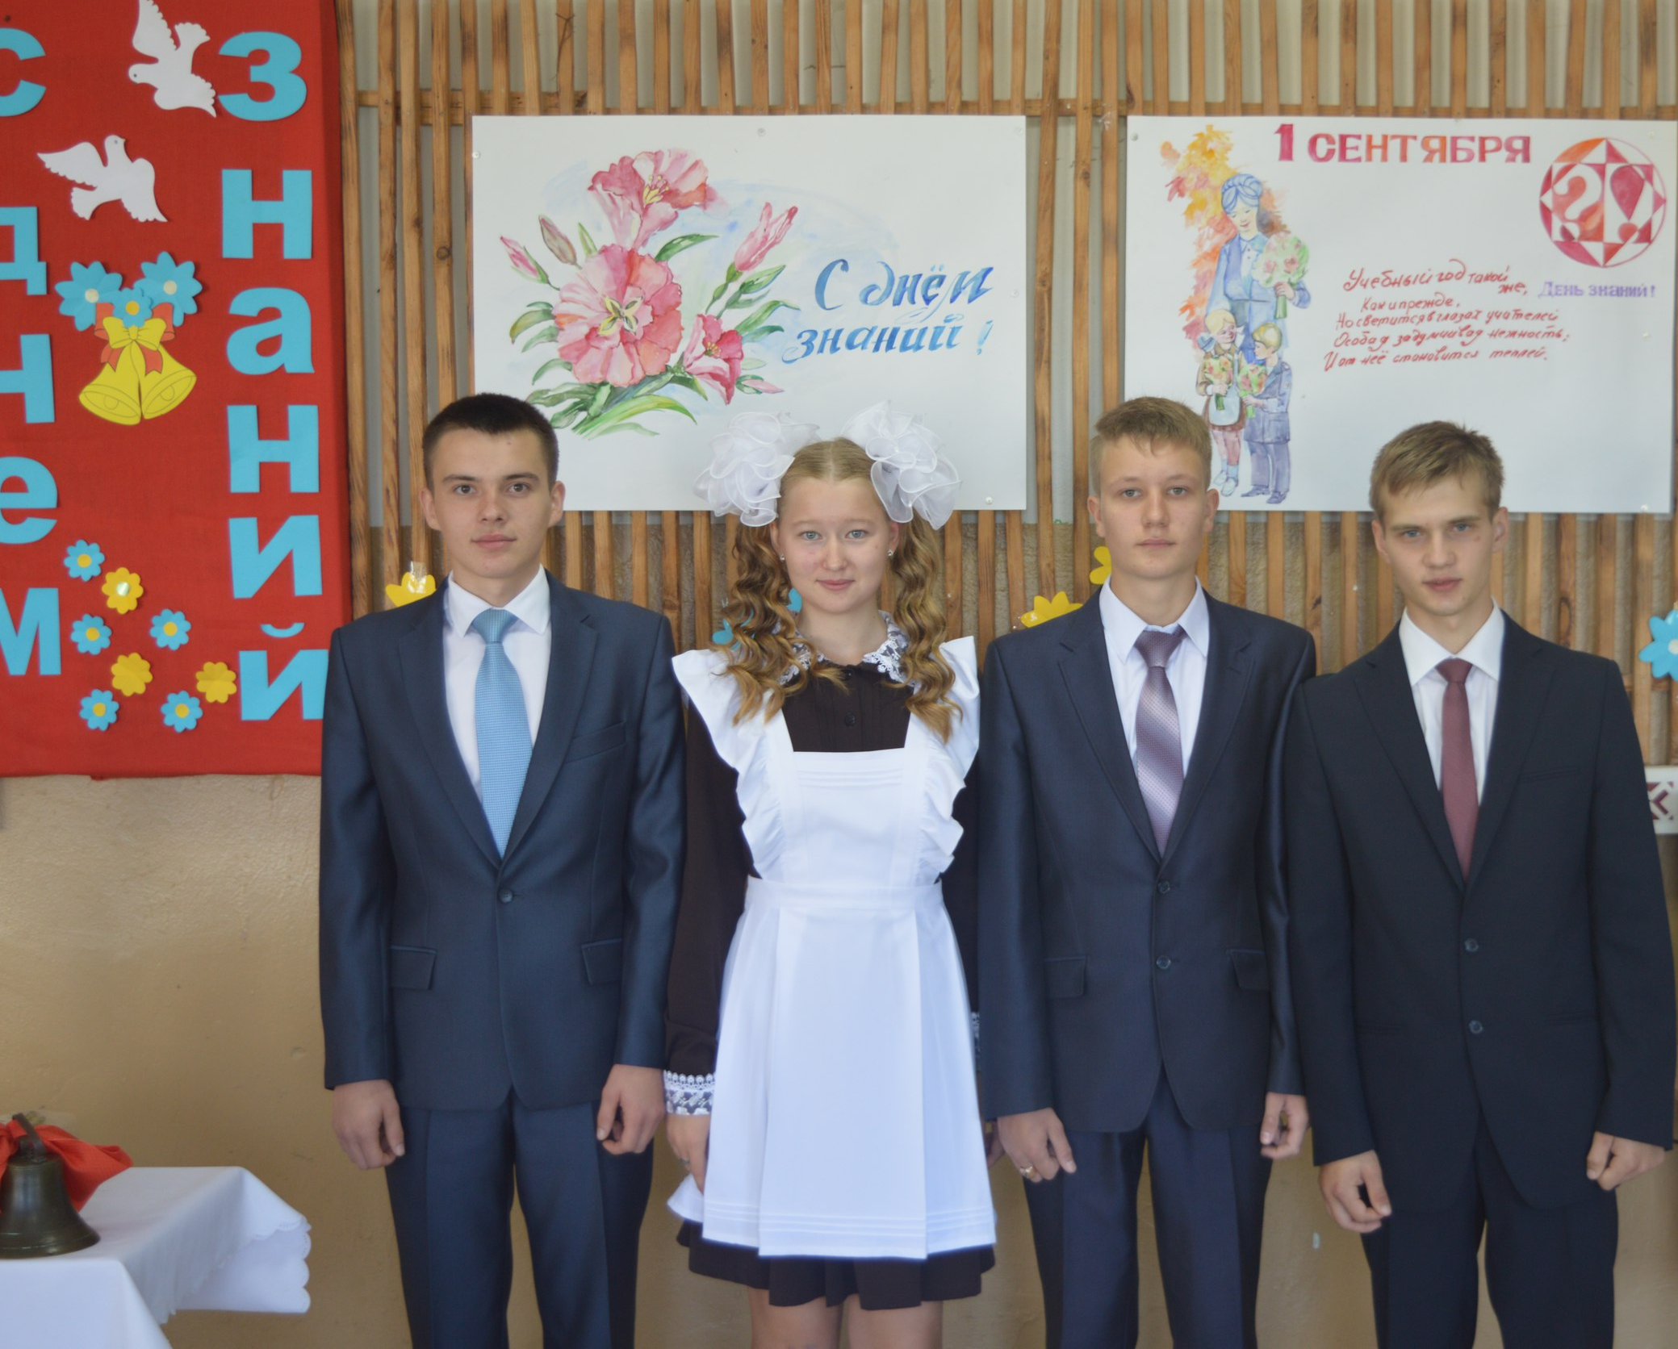
День знаний

Slide 4
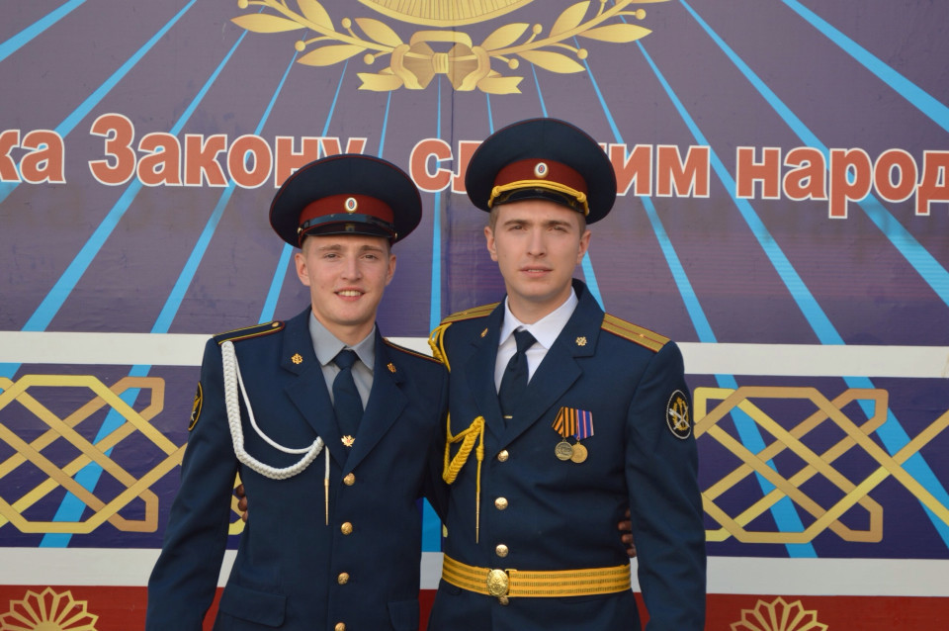
Защита Отечества – почётная обязанность гражданина России

Slide 5
Конституция России
Статья 59. Защита Отечества является долгом и обязанностью гражданина...
1. Защита Отечества является долгом и обязанностью гражданина Российской Федерации.
2. Гражданин Российской Федерации несет военную службу в соответствии с федеральным законом.

Slide 6
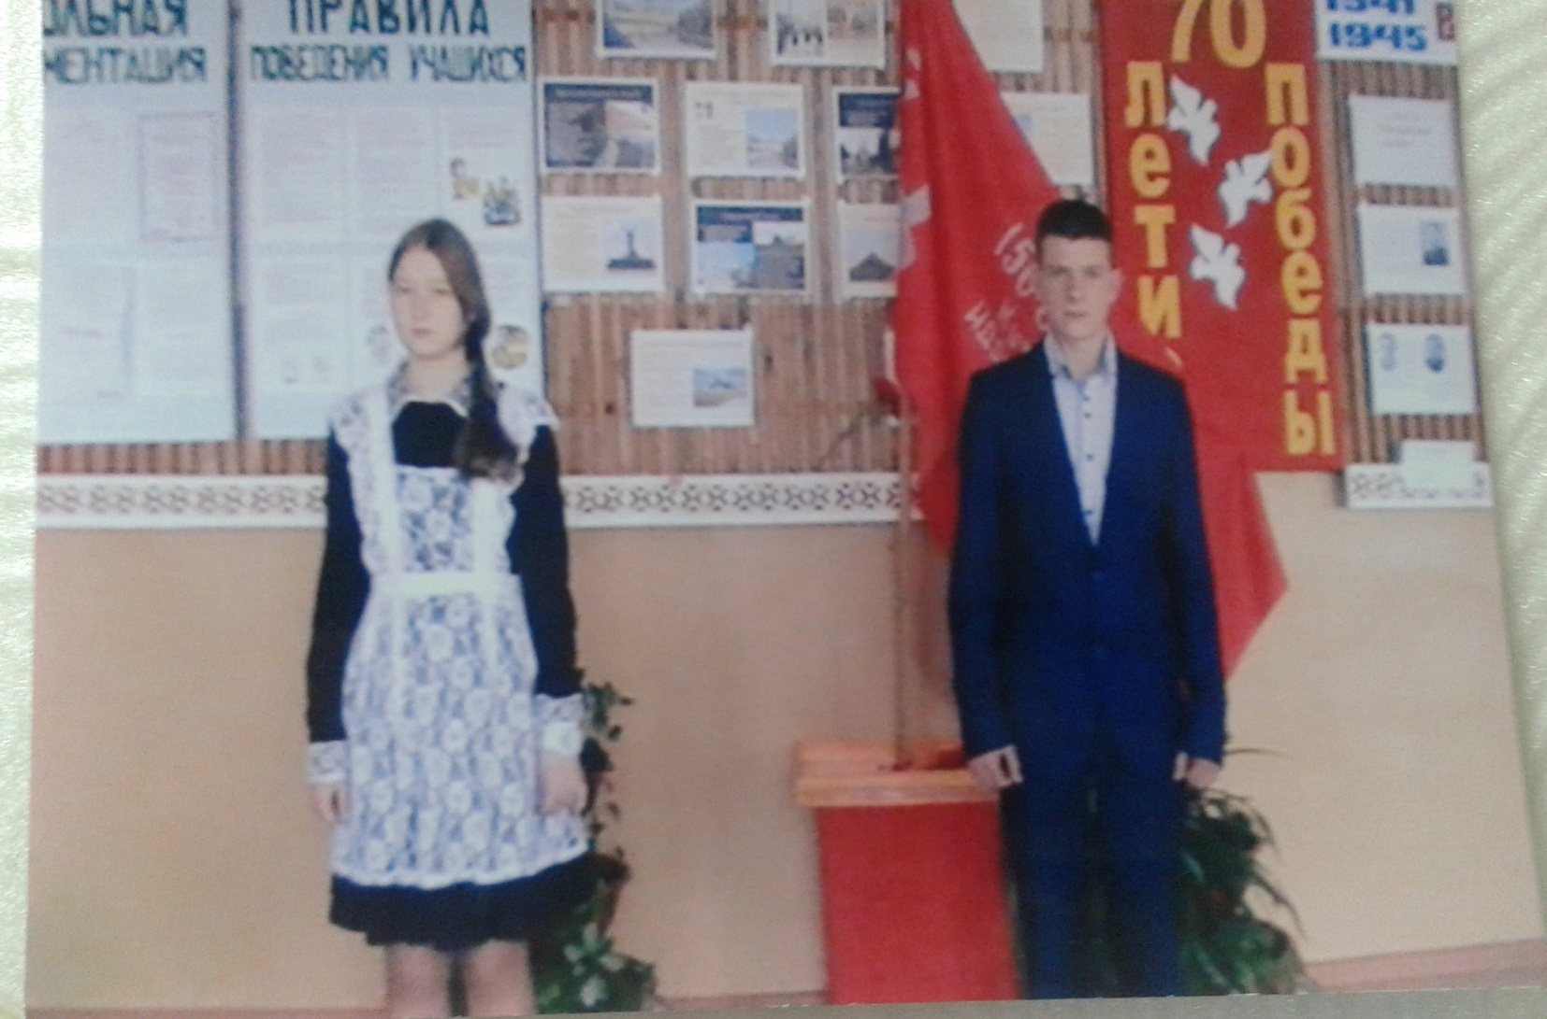
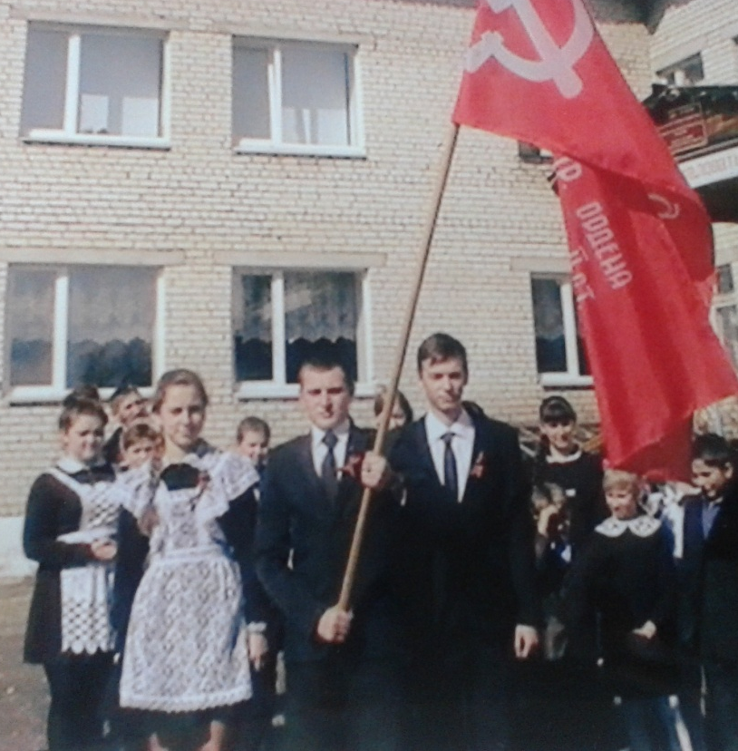
Почетный караул у Знамени Победы

Slide 7
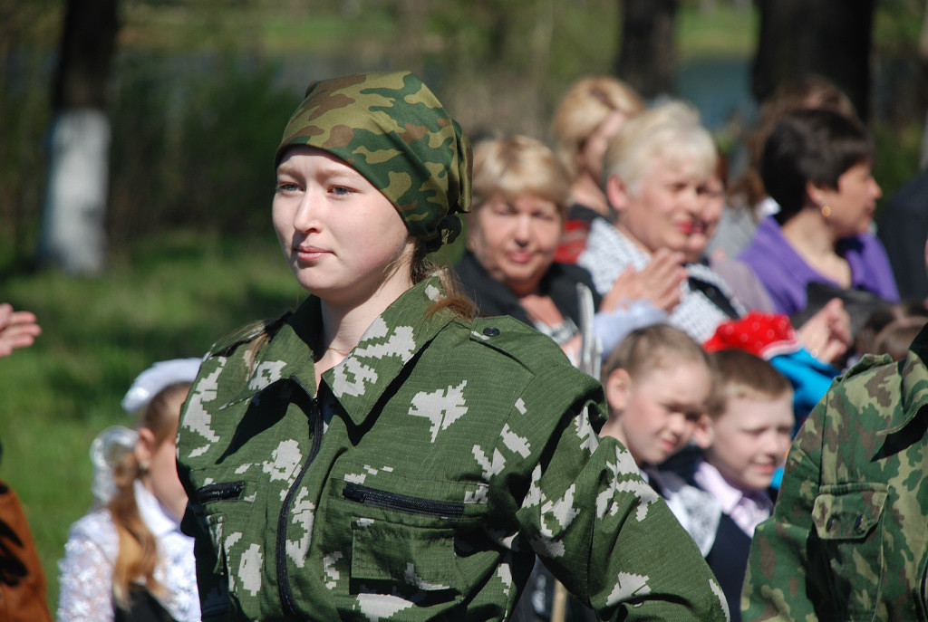
Я гражданин страны Великой

Slide 8
Контрадмирал Федорин Виталий Михайлович

Slide 9
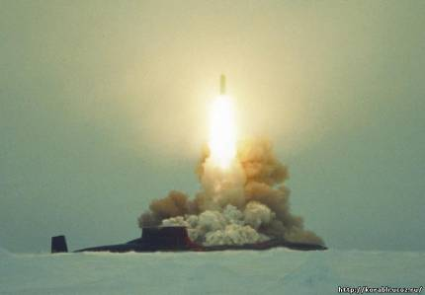
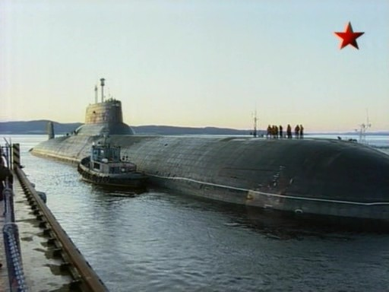
Ракетная стрельба с « Макушки Мира».

Slide 10
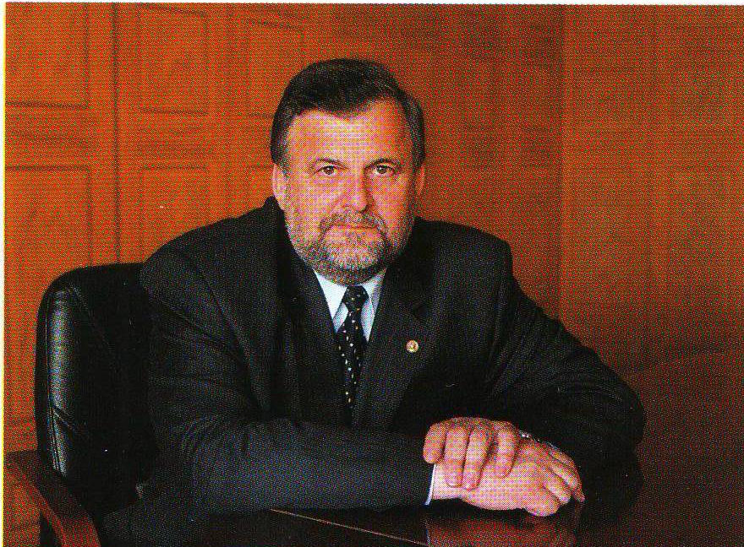
АКАДЕМИК РОССИЙСКОЙ ГЛУБИНКИ Каблов Евгений Николаевич

Slide 11
Директор ВИАМ Каблов Евгений Николаевич

Slide 12
Наши самолеты сражаются с ИГИЛ

Slide 13
Россия от Калининграда до огненных Курил

Slide 14
Сохранить красу земную! Должен я, и должен ты!

Slide 15
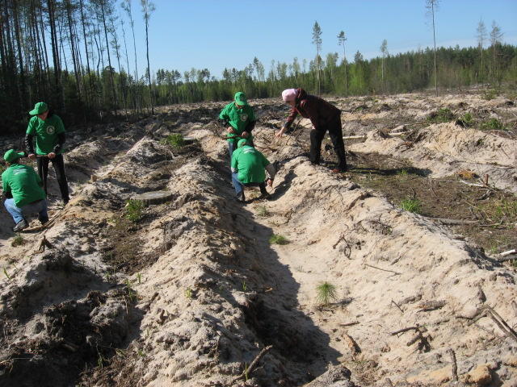
Посадка саженцев сосны

Slide 16
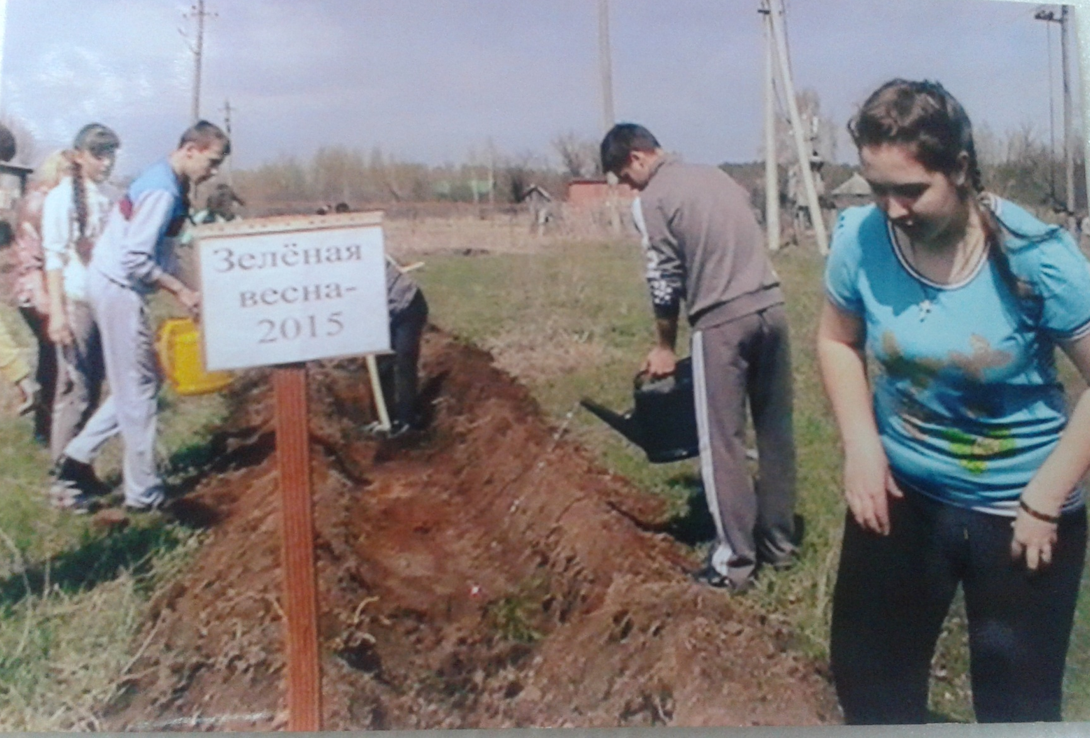
Зелёная весна - 2015

Slide 17
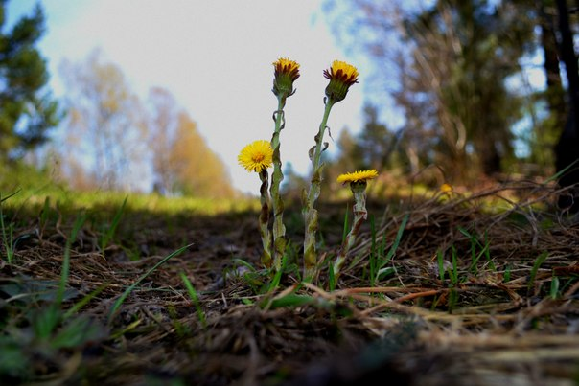

Slide 18
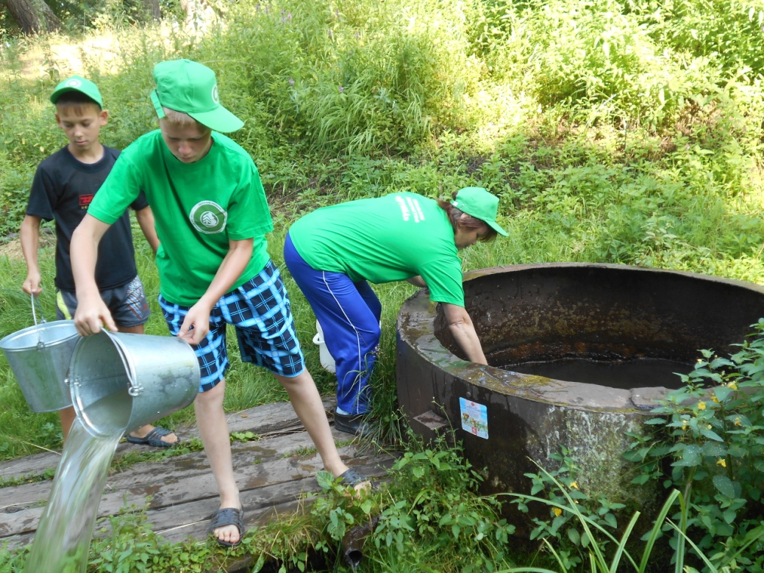
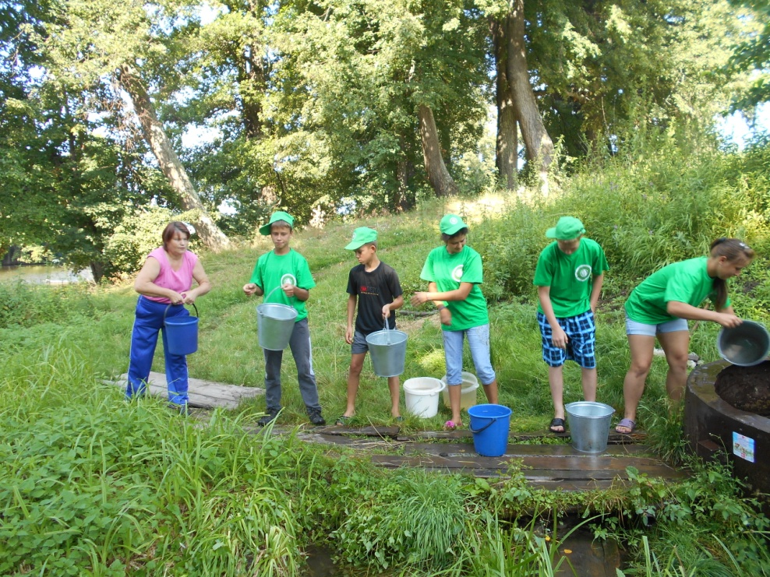
Уход за родником

Slide 19
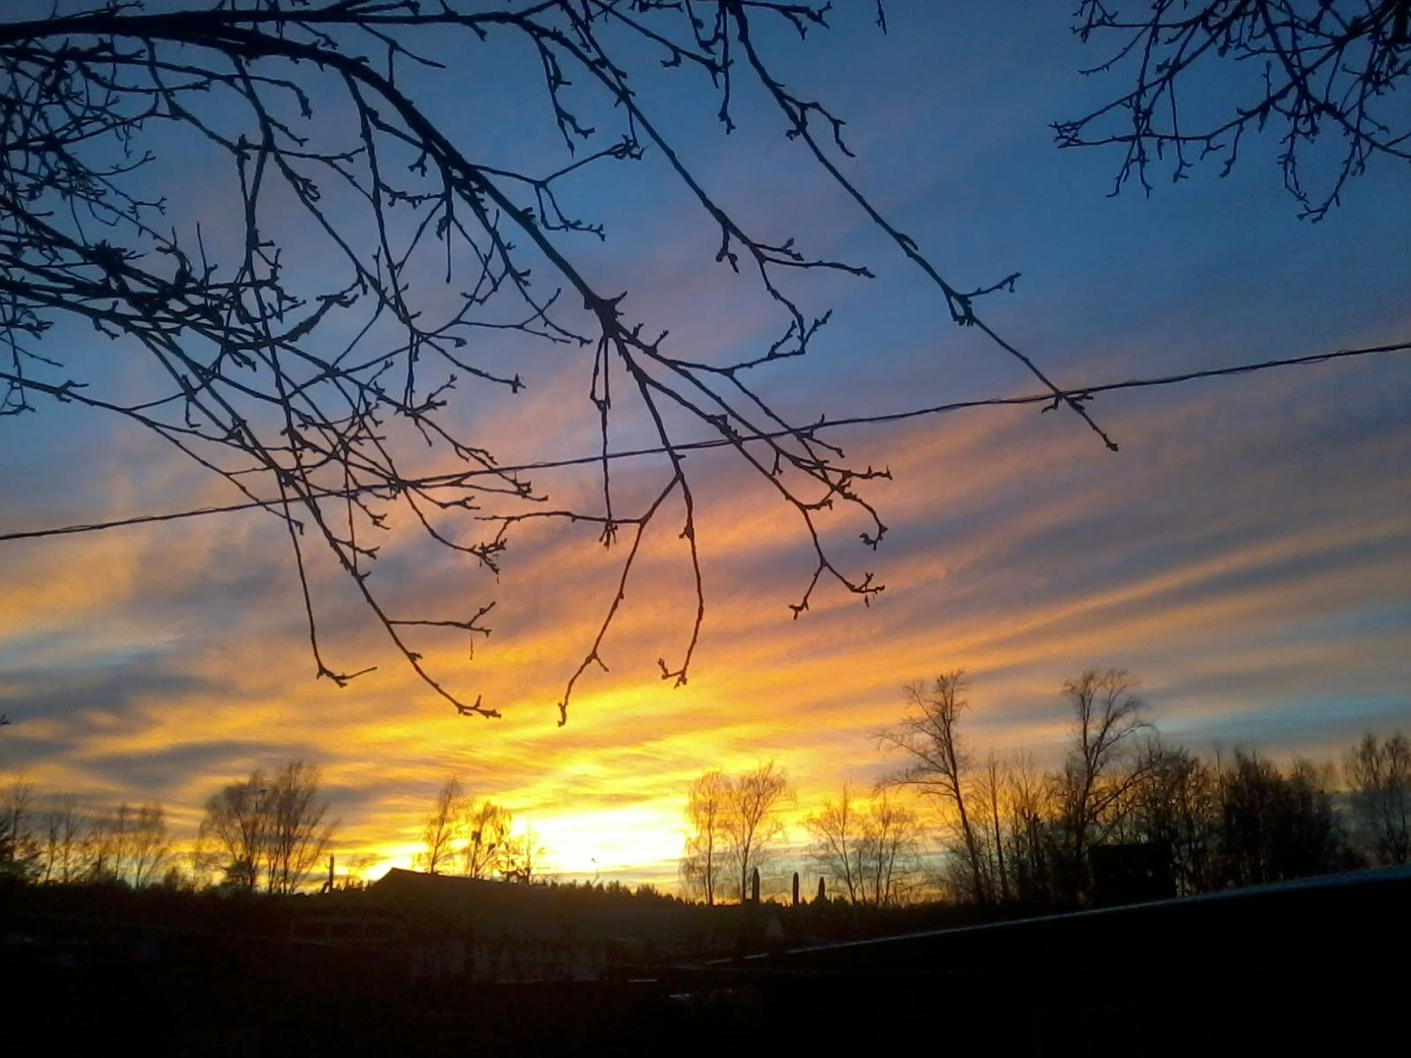
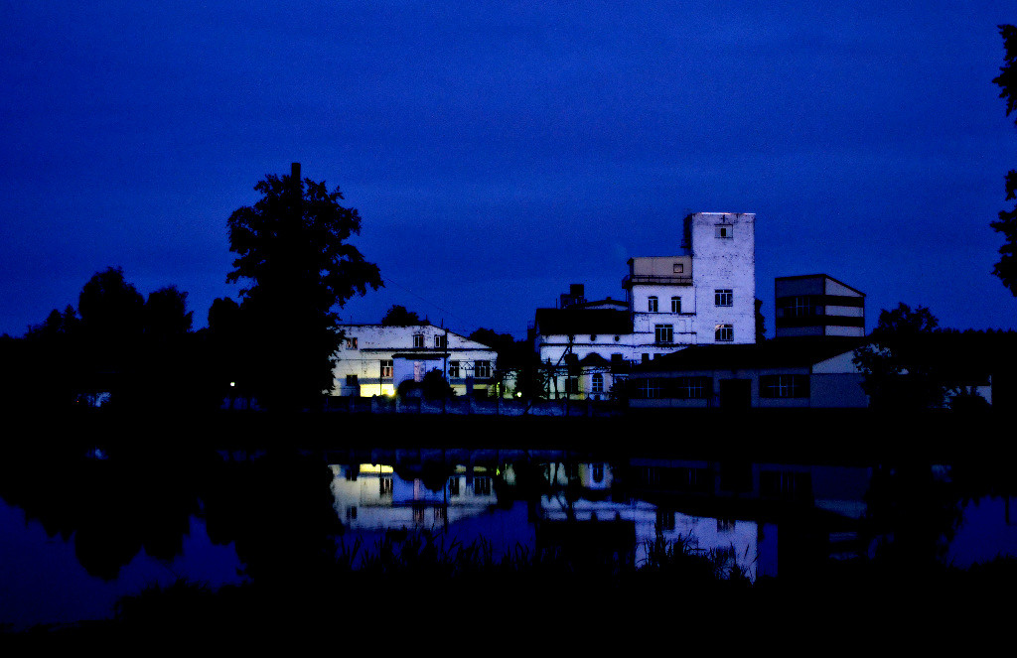
Сохраним Россию!

Slide 20
Метель

Slide 21
Помощь ветеранам войны и труда в уборке снега

Slide 22
С маленькой капельки берут начало большие реки

Slide 23
Уборка парка

Slide 24
Мы любим трудиться
Работа на пришкольном
участке
Очищается берег пруда

Slide 25
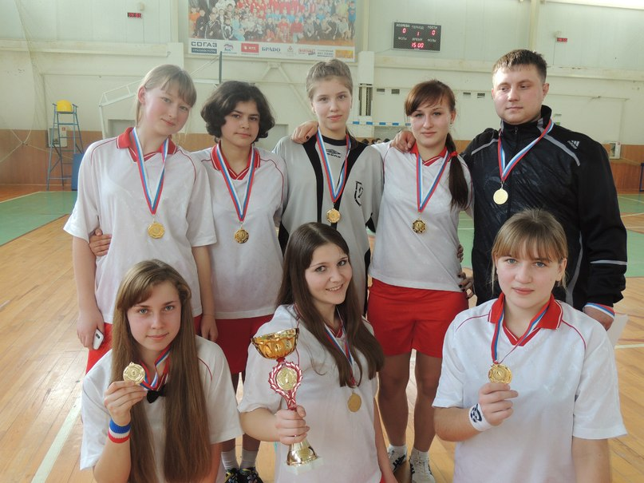
Бегунова Вера в составе команды «Удачница» на чемпионате Мордовии по мини-футболу

Slide 26
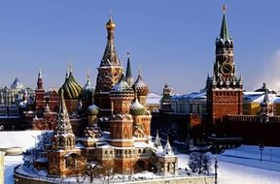
Путеводная звезда

Slide 27
Пенье птичье

Slide 28
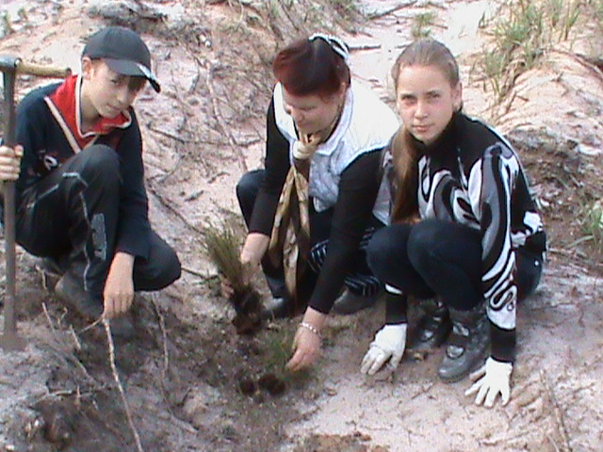
Ведь в малом кроется Величие

Slide 29
Беречь Россию – я готов!

Slide 30
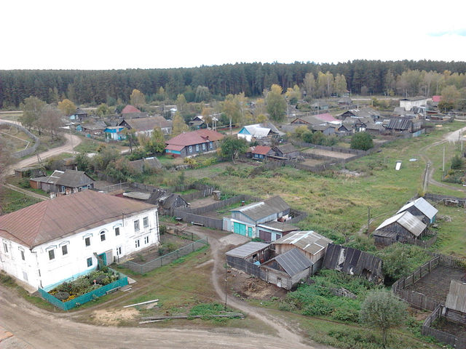
Сохранить поселок Дачный – я готов!

Slide 31
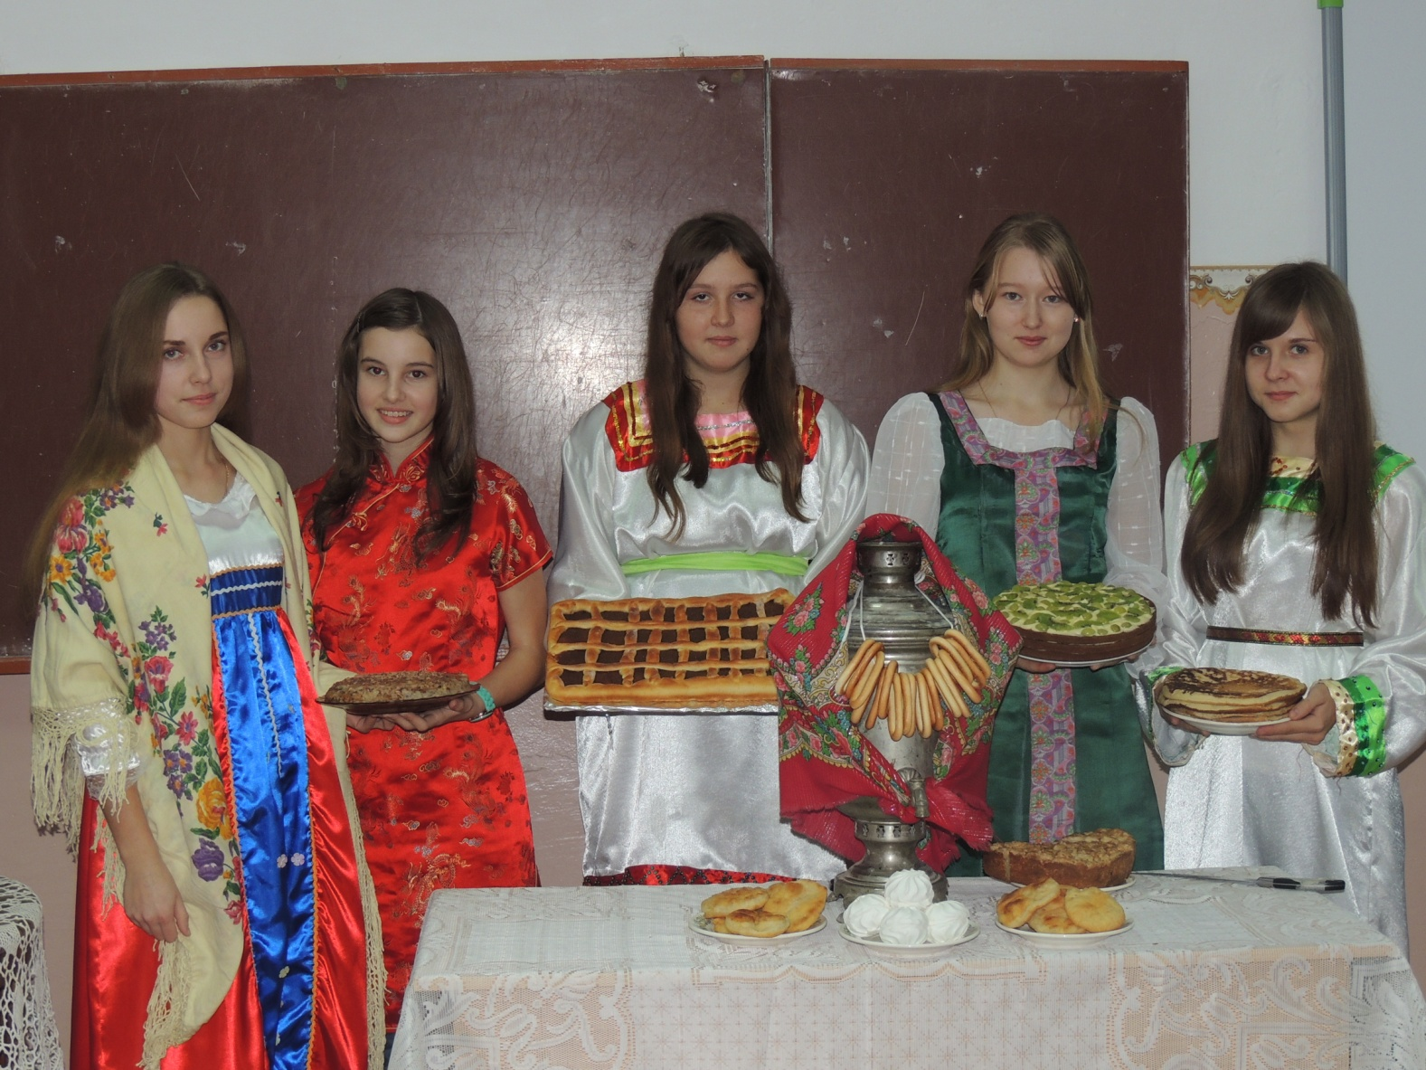
Людей сердечно уважать, радушно в гости приглашать

Slide 32
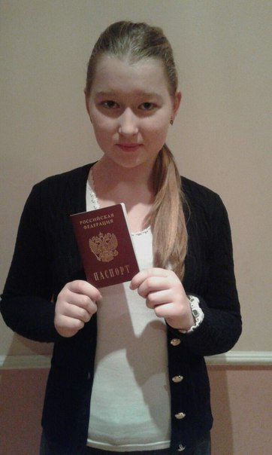
Я – гражданин России

Slide 33
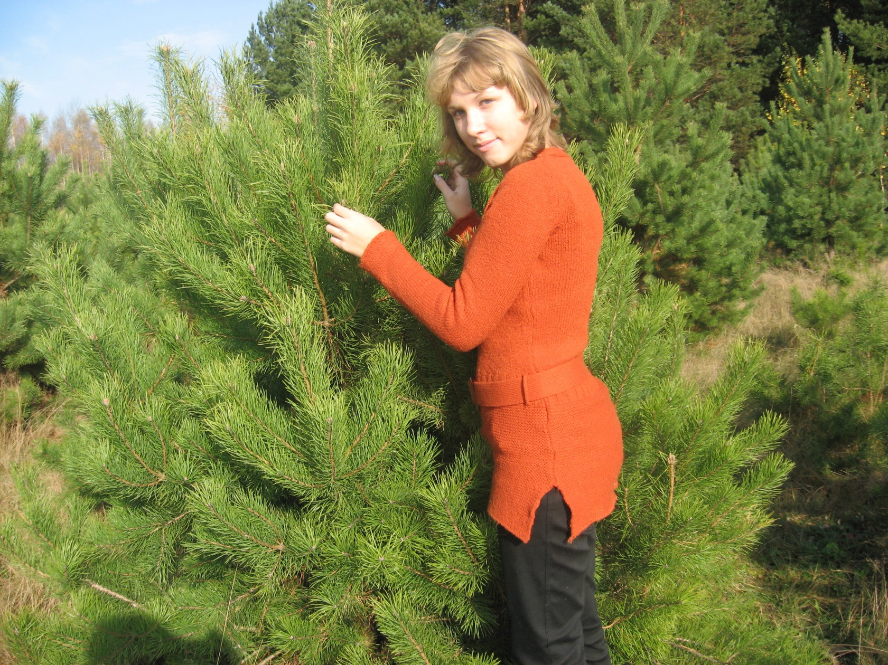
Берегите Россию !

Slide 34
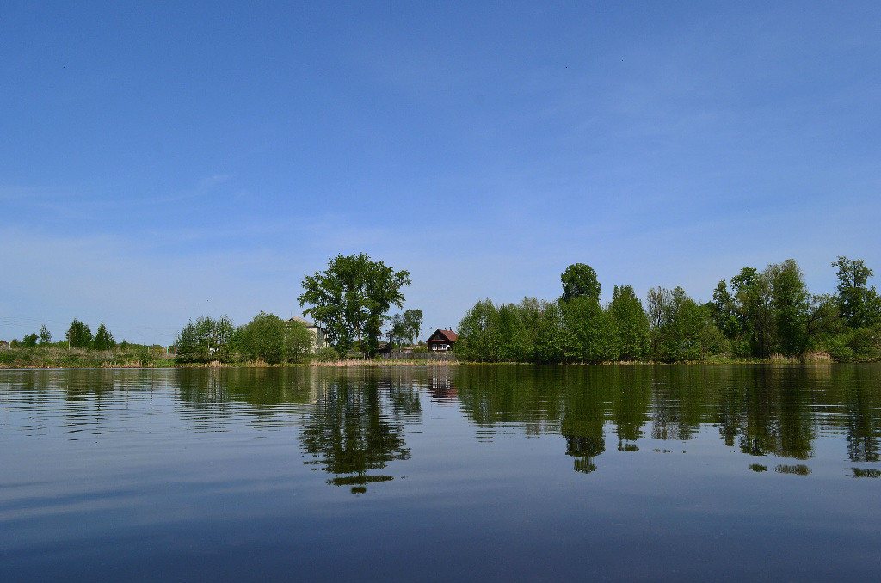

Slide 35
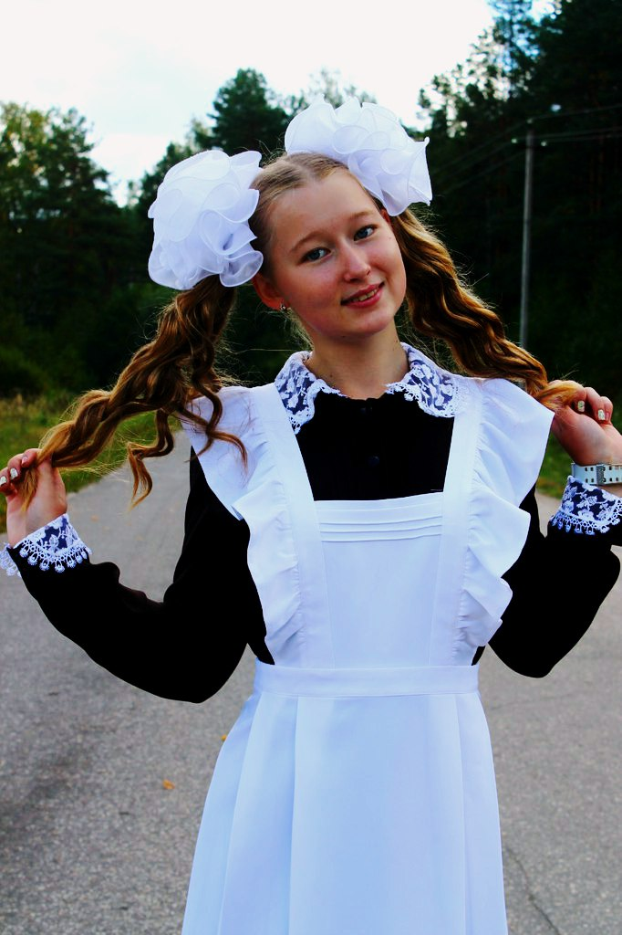
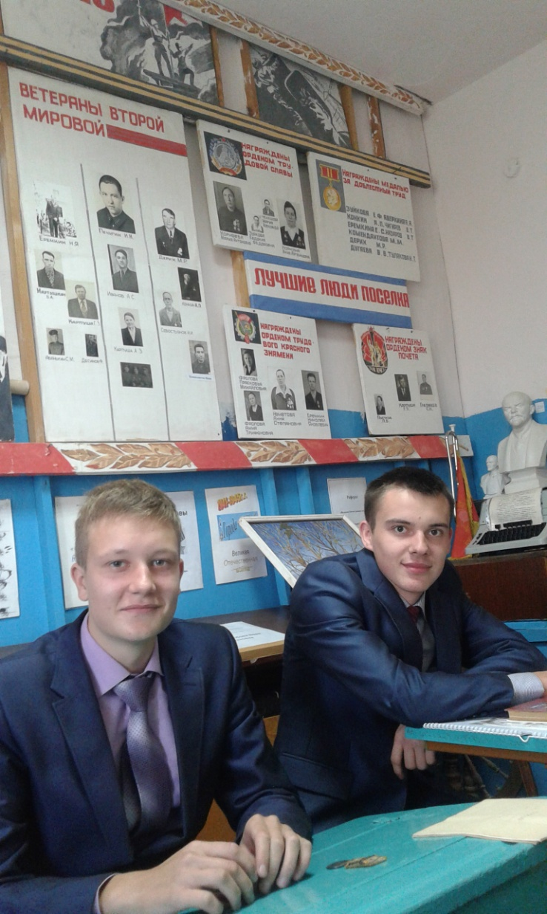
Жизнь прекрасна!

Slide 36
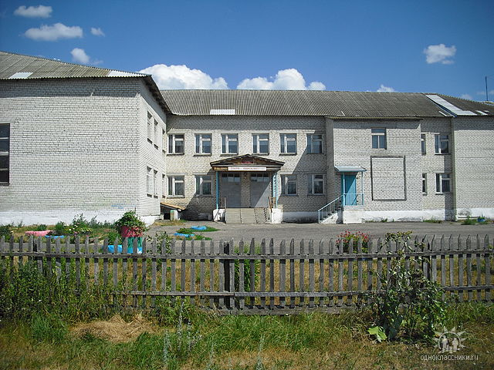

Slide 37
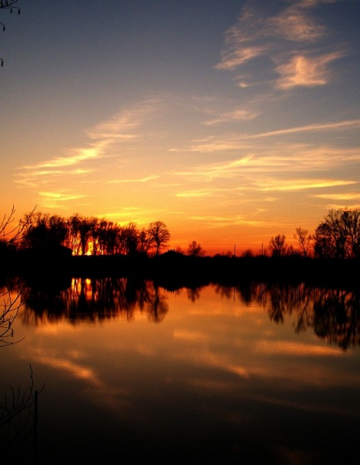
Берегите Россию!

